Slide 1
제8과 위치와 방향

Slide 2
책이 어디에 있어요?
이 근처에 세탁소가 있어요?
앞으로 쭉 가세요.
얼마나 걸려요?
고맙습니다./감사합니다.

Slide 3
N이/가 N에 있다/없다
방에 컴퓨터가 있어요?
네, 있어요
방에 옷장이 있어요?
아니요, 없어요

Slide 4
N이(가) 어디에 있어요?
아비뇽, 프랑스
마드리드, 스페인
베이징, 중국
제주도, 한국
런던, 영국
이스탄불, 터키
냉장고, 부엌
도서관, 학교
식당, 약국 옆
식탁, 냉장고 앞
고양이, 기욤 뒤
노트북, 책상 위
열쇠, 가방 안
우산, 의자 밑

Slide 5
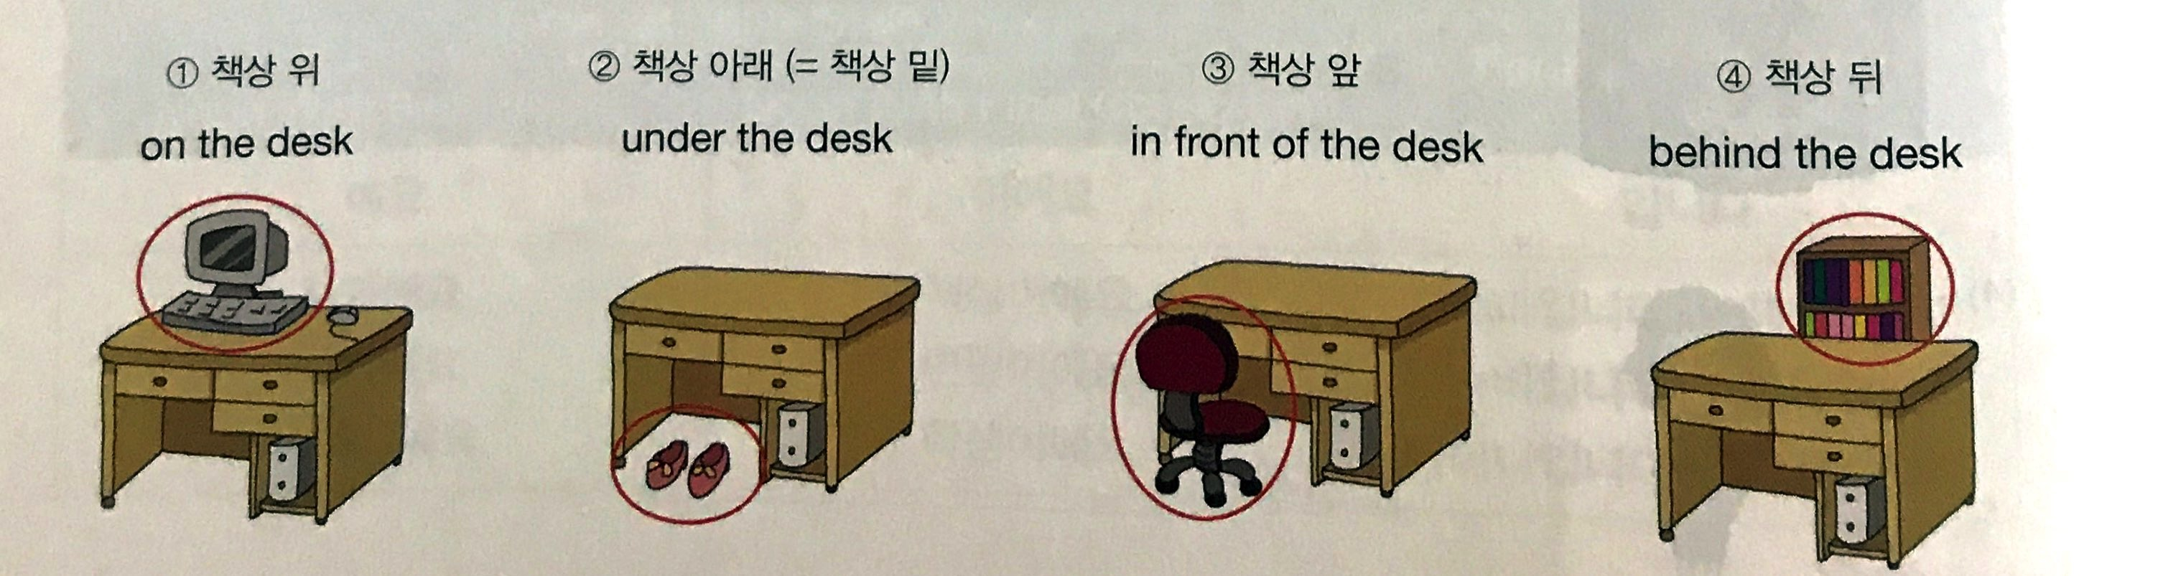
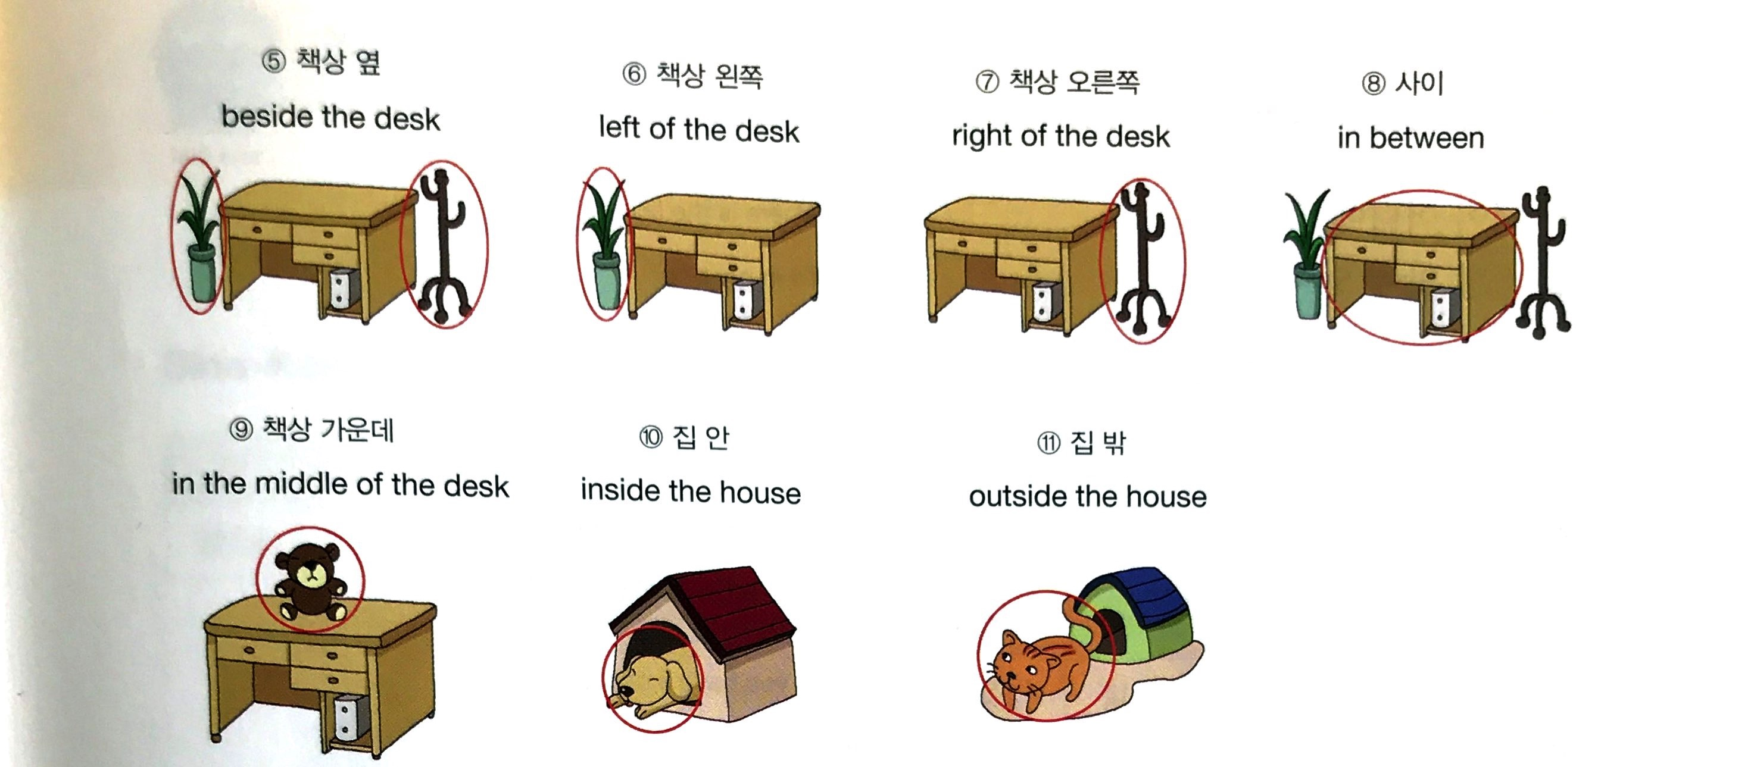
책장
구두
의자
화분 옷걸이
인형
강아지 고양이

Slide 6
책상 위에 컴퓨터가 있어요.
책상 아래에 (= 책상 밑에) 구두가 있어요.
책상 앞에 의자가 있어요.
책상 뒤에 책장이 있어요.
책상 옆에 화분하고 옷걸이가 있어요.
책상 왼쪽에 화분이 있어요.
책상 오른쪽에 옷걸이가 있어요.
화분하고 옷걸이 사이에 책상이 있어요.
책상 가운데 인형이 있어요.
집 안에 강아지가 있어요.
. 집 밖에 고양이가있어요

Slide 7
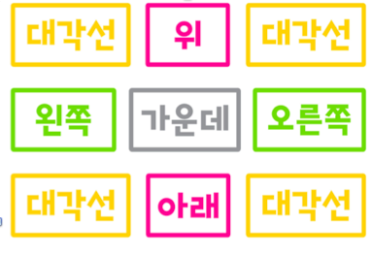

Slide 8
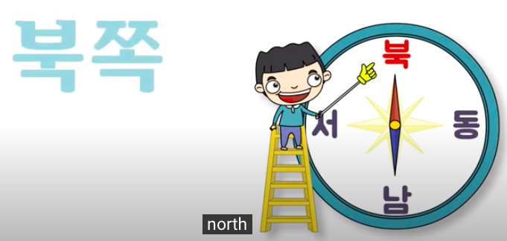
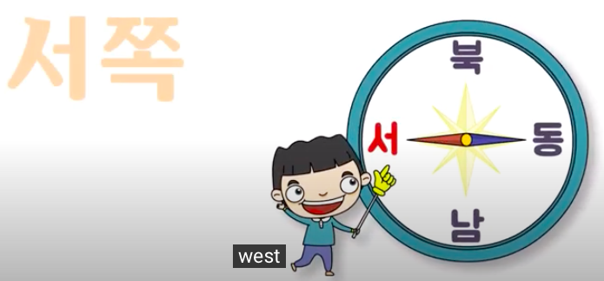
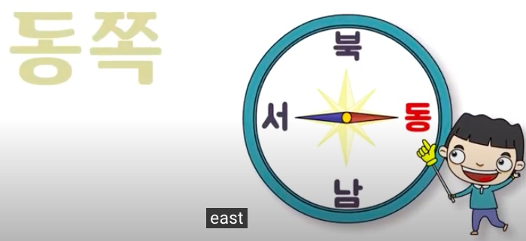
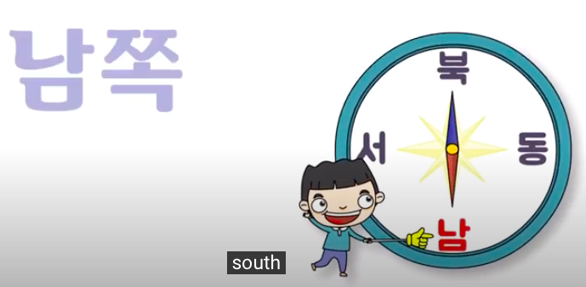

Slide 9
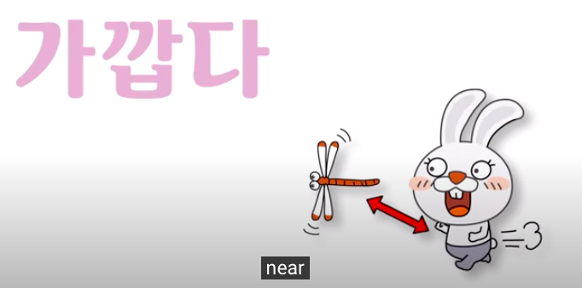
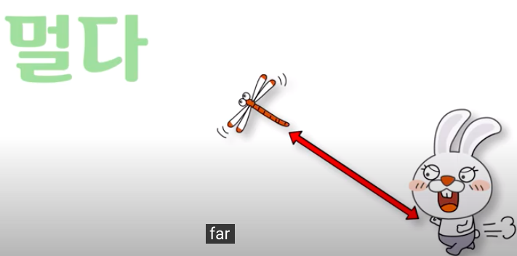
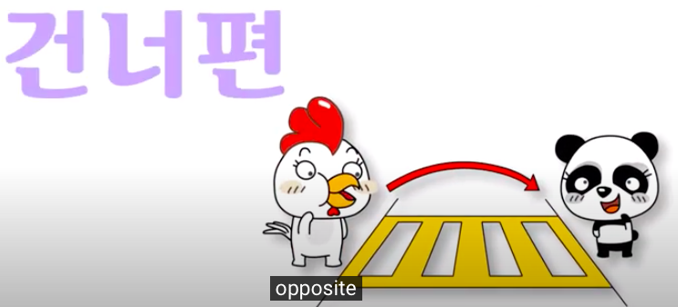

Slide 10
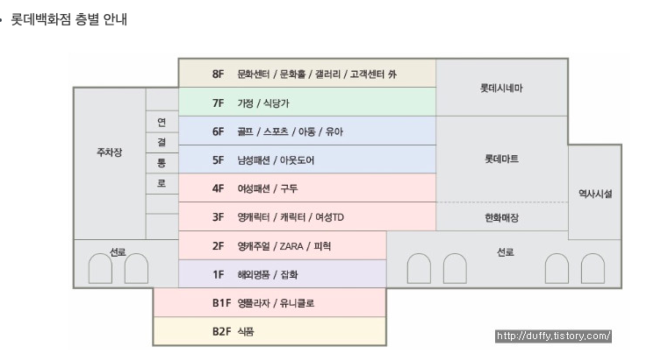
A: 식당이 몇 층에 있어요?
B: 삼 층에있어요.

Slide 11
이 근처에 N가(이) 있어요? Est-ce qu’il y a N près d’ici?
이 근처에 세탁소가 있어요?
지하철역
우체국
약국
은행
화장실
슈퍼

Slide 12
N(으)로 가다/오다 vers, à
이 버스는 서울 대학교로 가요?
Est-ce que ce bus va à l’univesité de Séoul?
저는 서울로 가요. Je vais à Séoul.
친구는 여기로 와요. Mon ami vient ici.
앞으로 쭉 가세요. Allez tout droit.

Slide 13
N에서 N까지 à partir de (en provenance de) – jusqu’à
지하철역까지 얼마나 걸려요?
프랑스에서 한국까지 얼마나 걸려요?
여기에서 샹제리제까지 얼마나 걸려요?

Slide 14
는, 은, 이, 가, 도, 에, 에서, 를, 을, 하고
오늘___ 일요일이에요. 그래서 학교___ 안 가요.
그런데 지난 주___ 프랑스 친구들___ 프랑스___ 한국____왔어요. 그래서 저는 오늘 저녁____ 우리 집____ 제 프랑스 친구들___ 초대했어요.
저는 동생___ 집___ 청소해요. 동생____ 저___ 많이 도와줘요.

Slide 15
